Slide 1
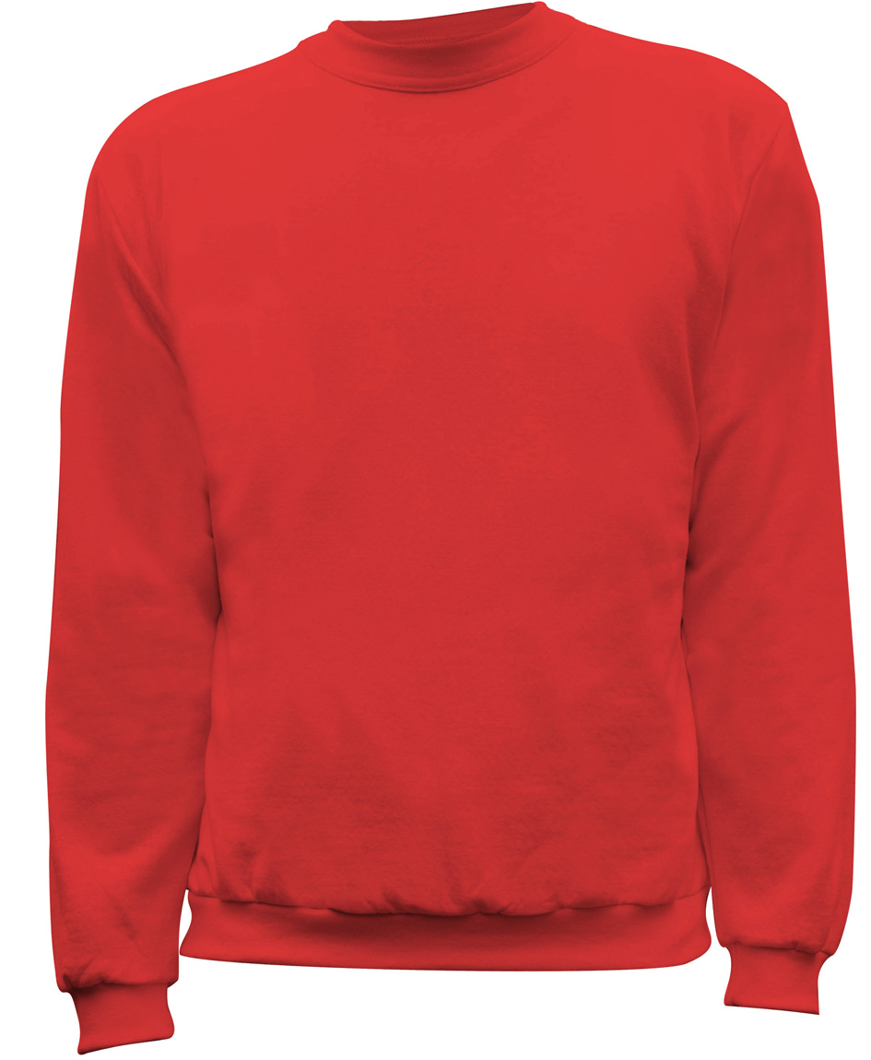
COLOQUE
SU LOGO
Buzo de Frisa Calidad Etiqueta Violeta
Buzo de frisa 100% algodón, calidad premium.
Puños y cintura de morley.
Colores: Blanco, negro, gris melange, azul francia,
azul marino, rojo, amarillo, verde botella,
turquesa, celeste.
Talles: Adulto, especiales e infantiles
(a confección especial)
Moldería propia. Stock Permanente.
Apto para: Estampar y/o bordar.

Slide 2
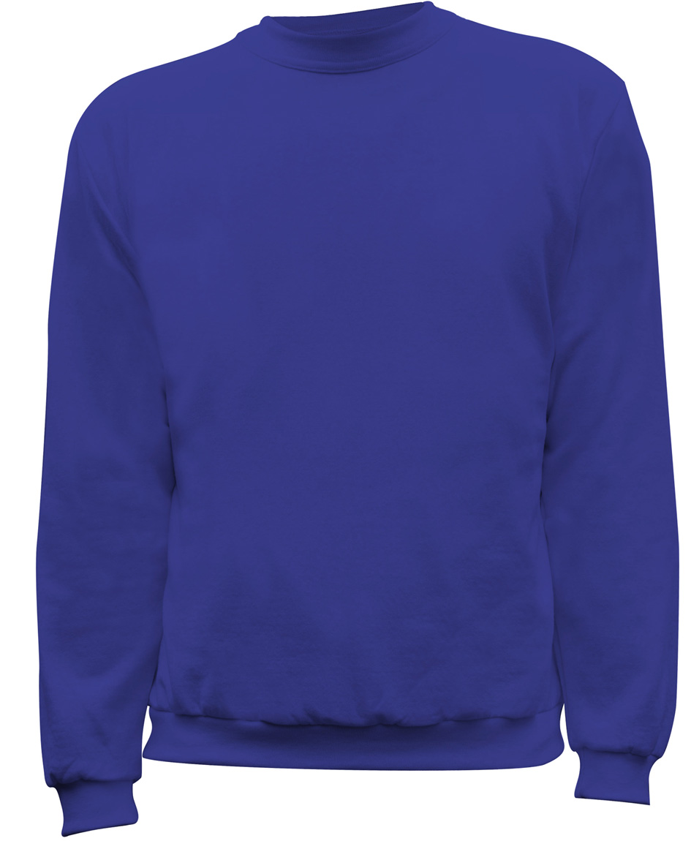
COLOQUE
SU LOGO
Buzo de Frisa Calidad Etiqueta Negra
Buzo de frisa 100% algodón.
Puños y cintura de morley.
Colores: Blanco, negro, gris melange, azul francia,
azul marino, rojo.
Talles: Adulto, especiales e infantiles
(a confección especial)
Moldería propia. Stock Permanente.
Apto para: Estampar y/o bordar.

